Slide 1


1
Глубокое обучение
Лекция 1. Введение в глубокое обучение
к.э.н. Сергей Вячеславович Макрушин

Slide 2
1
Знакомство с глубоким обучением

Slide 3
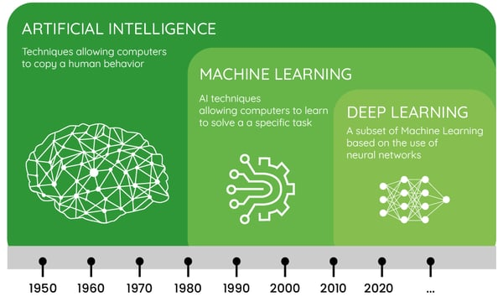
ТЕХНОЛОГИИ ИСКУССТВЕННОГО ИНТЕЛЛЕКТА

Slide 4
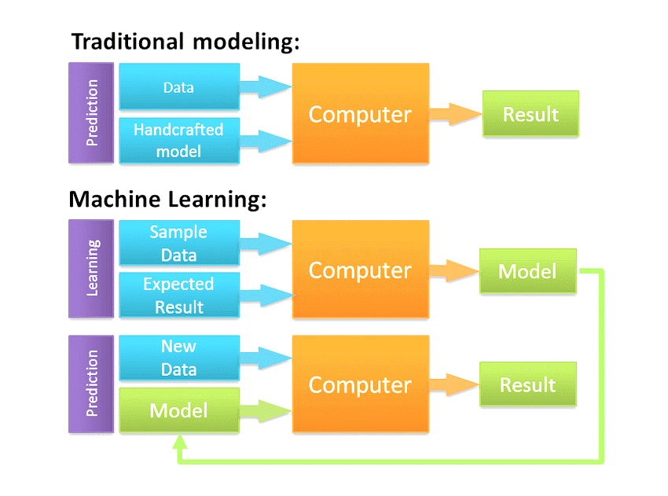
ПРИНЦИП РАБОТЫ МАШИННОГО ОБУЧЕНИЯ

Slide 5
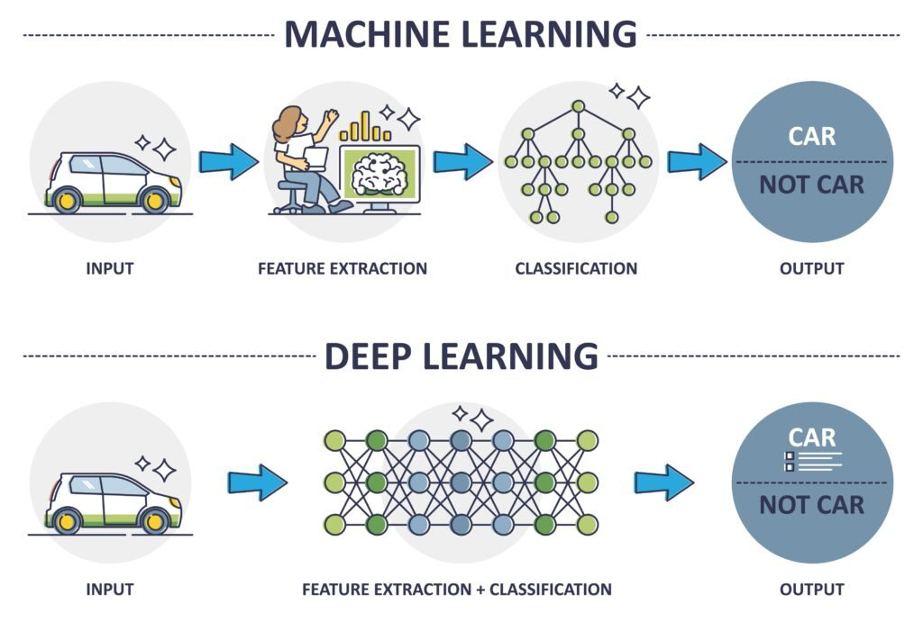
КЛЮЧЕВОЕ ОТЛИЧИЕ ГЛУБОКОГО ОБУЧЕНИЯ ОТ МАШИННОГО ОБУЧЕНИЯ

Slide 6
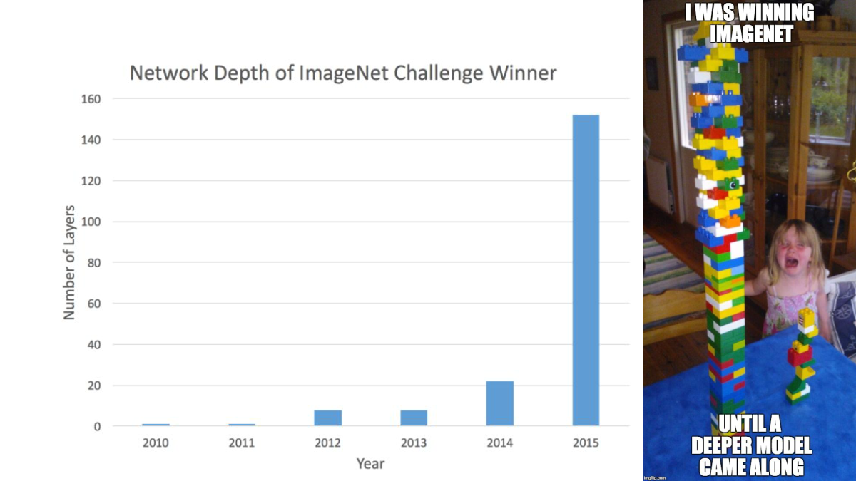
ГЛУБОКОЕ ОБУЧЕНИЕ
Глубокое обучение — раздел машинного обучения, делающий упор на изучение последовательных слоев (или уровней) все более значимых представлений.
Количество слоев, на которые делится модель данных, называют глубиной модели.
Современное глубокое обучение часто вовлекает в процесс десятки и даже сотни последовательных слоев представления.
Все они автоматически определяются под воздействием обучающих данных.
Другие подходы к машинному обучению ориентированы на изучении одного-двух слоев представления данных, по этой причине их иногда называют поверхностным обучением.

Slide 7
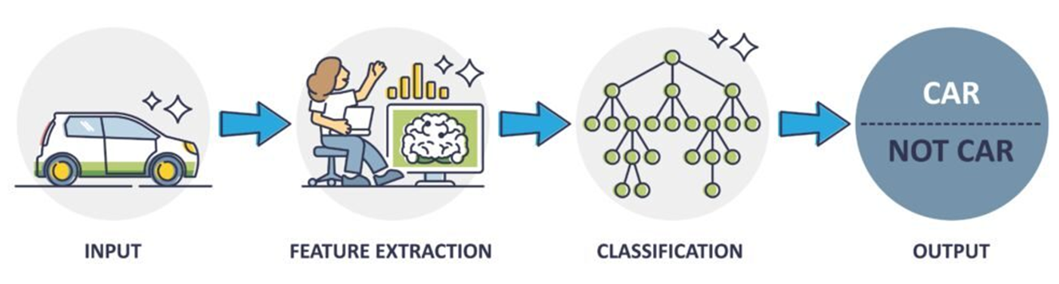
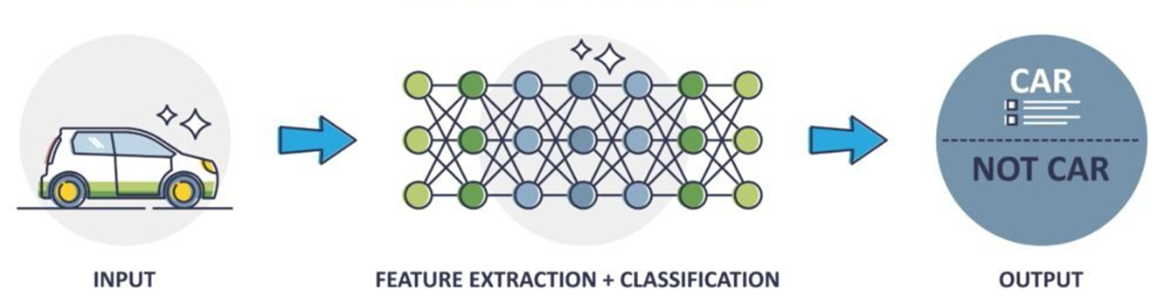
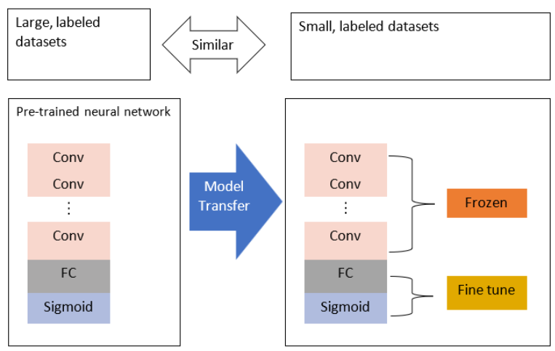
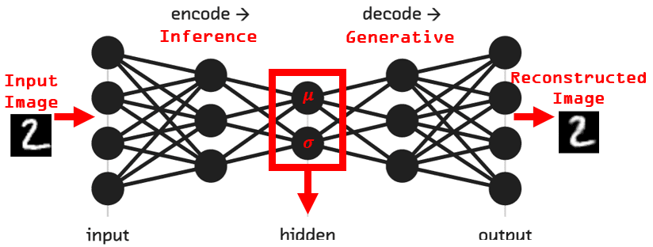
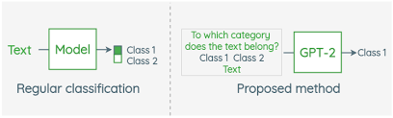
КЛЮЧЕВОЕ ОТЛИЧИЕ ГЛУБОКОГО ОБУЧЕНИЯ ОТ МАШИННОГО ОБУЧЕНИЯ
+ Небольшой датасет
-/+ Человеческая экспертиза
- Низкая выразительность модели
ML
+ Высокая выразительность модели
+ Без эксперта
- Большой датасет
DL
DL: Pretrained models
+ Высокая выразительность модели
+ Без эксперта
+ Неольшой датасет при дообучении
+ Очень высокая выразительность модели
+ Очень большой неразмеченный датасет
- Очень большие затраты на обучение
DL: Pretrained, unlabeled dataset
+ Тривиальное обучение во время инференса
+ Крайне высокая выразительность модели
- Огромные затраты на первичное обучение
- Дорогой инференс
GPT: few-shot learning

Slide 8
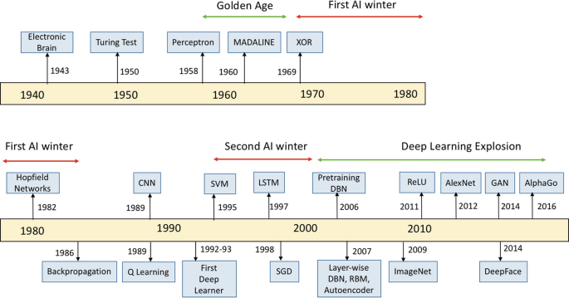
ИСТОРИЯ ГЛУБОКОГО ОБУЧЕНИЯ
Развитие ИНС и глубокого обучения включает две «зимы искусственного интеллекта» во время которых интерес к развитию технологий ИНС существенно охладел.

Slide 9
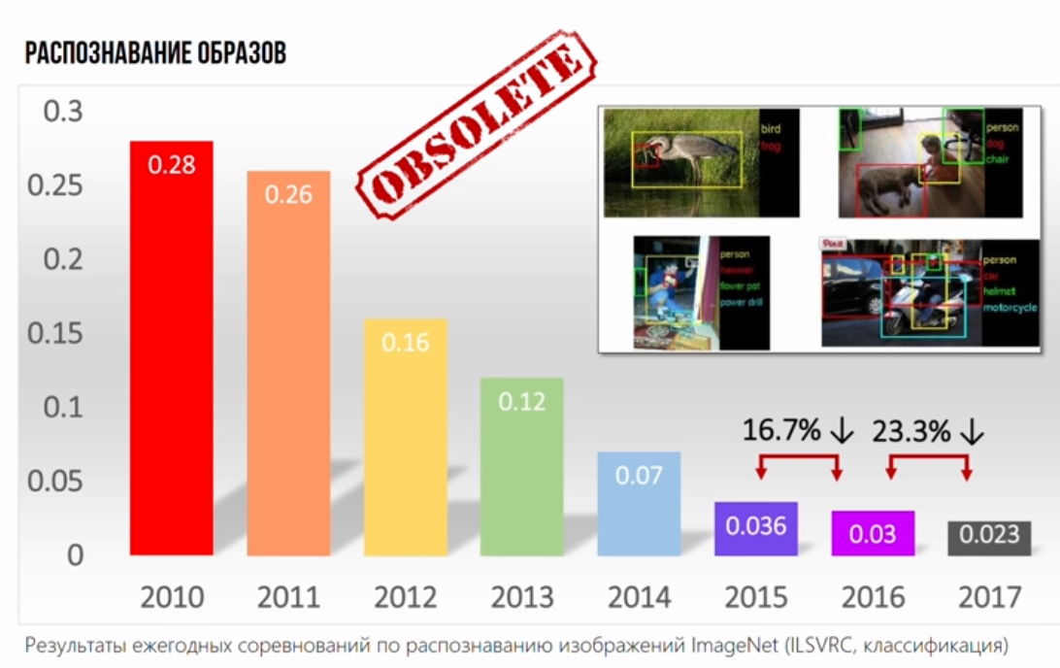
СОРЕВНОВАНИЕ ImageNet и сеть AlexNet
Соревнование ImageNet - крупномасштабное распознавание образов. Классификации цветных изображений с высоким разрешением на 1000 разных категорий после обучения по выборке, включающей в себя 1,4 миллиона изображений.
В 2011 году модель-победитель, основанная на классических подходах к распознаванию образов, показала точность лишь 74,3% .
В 2012 году команда Алекса Крижевски (Alex Krizhevsky), советником в которой был Джеффри Хинтон (Geoffrey Hinton), достигла точности в 83,6% — значительный прорыв методов глубокого обучения.

Slide 10
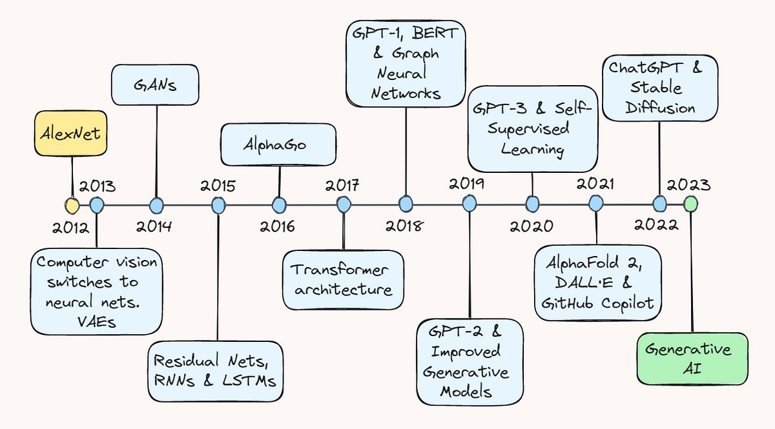
ОСНОВНЫЕ ВЕХИ РАЗВИТИЯ DL В СОВРЕМЕННУЮ ЭПОХУ

Slide 11
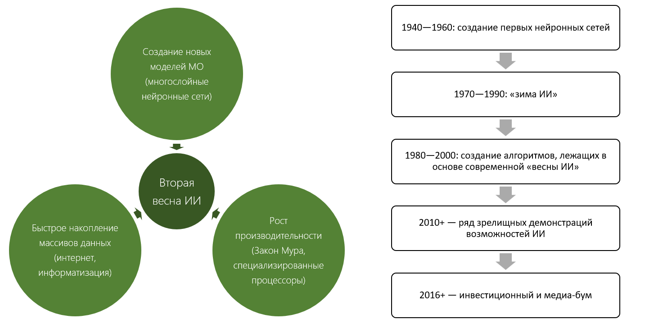
ПРИЧИНЫ «ВТОРОЙ ВЕСНЫ ИИ (ИНС)»

Slide 12
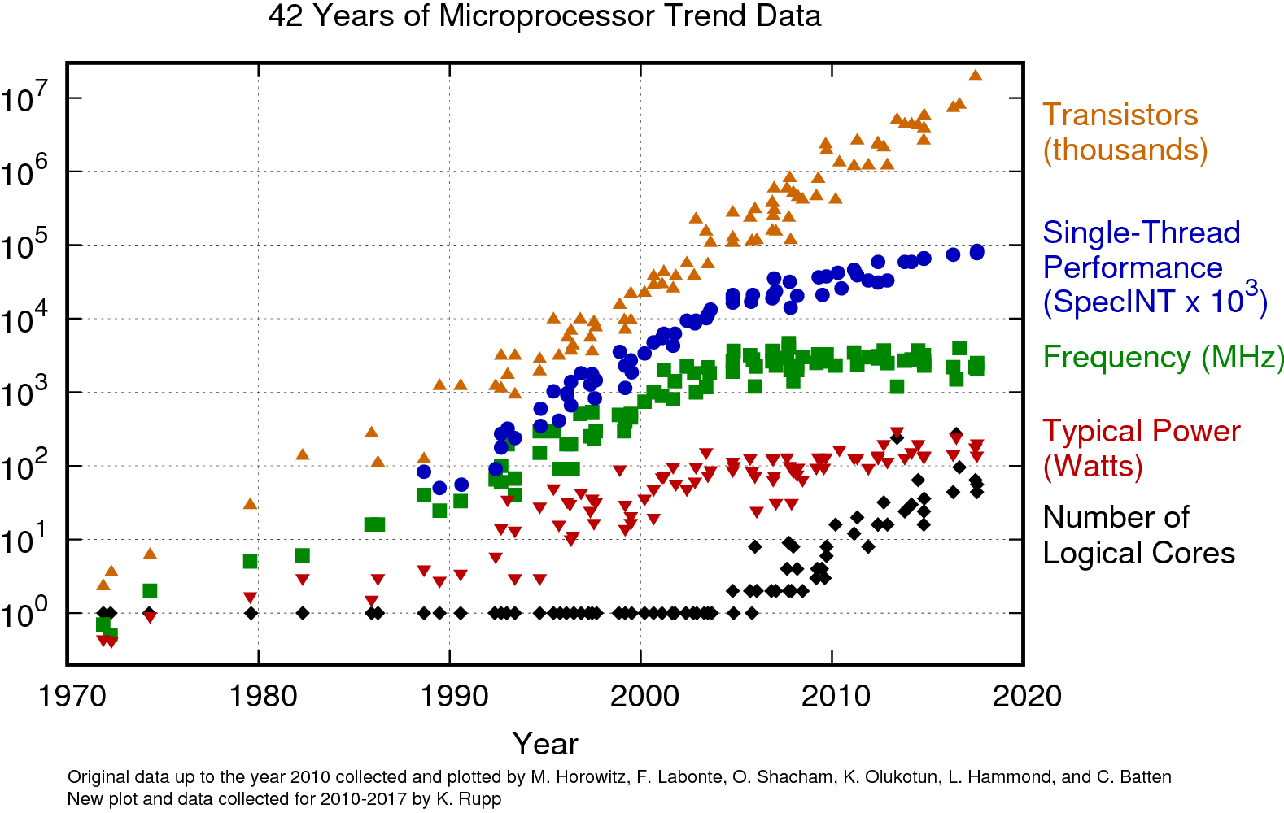
ПРОГРЕСС В ОБЛАСТИ АППАРАТНОГО ОБЕСПЕЧЕНИЯ - КЛЮЧ К DL
Между 1990 и 2010 годами быстродействие стандартных процессоров выросло примерно в 5000 раз (закон Мура).

Slide 13
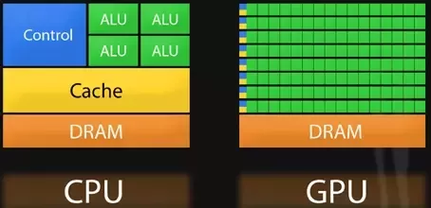
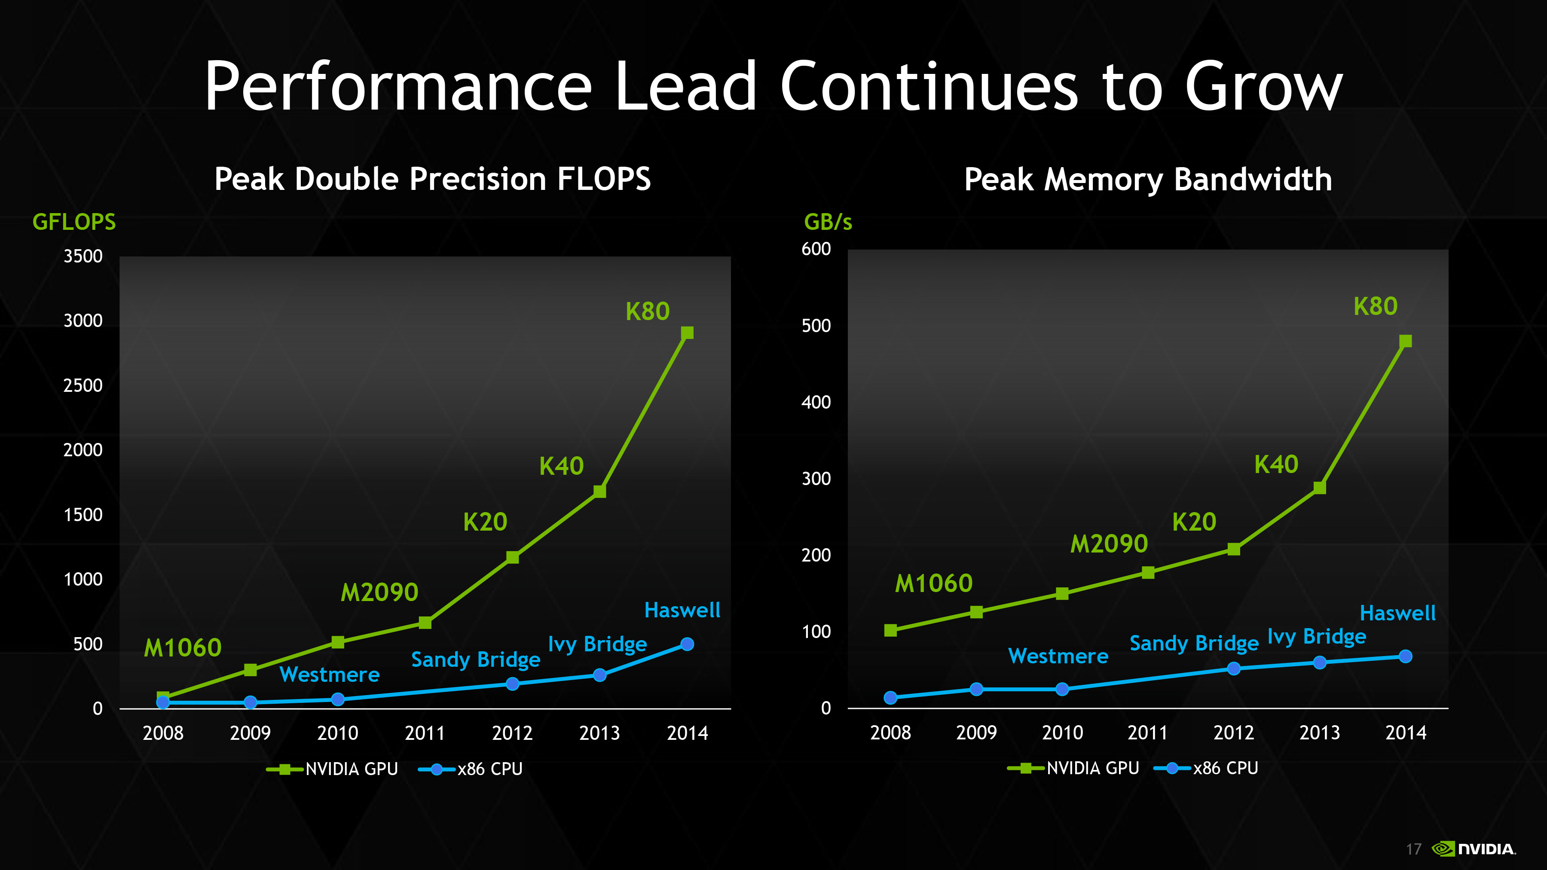
ПАРАЛЛЕЛЬНЫЕ ВЫЧИСЛЕНИЯ ДЛЯ DL НА GPU
Глубокие нейронные сети допускают высокую степень распараллеливания т.к. выполняют в основном умножение множества маленьких матриц.
Компании NVIDIA и AMD, вложили миллионы долларов в разработку быстрых процессоров с массовым параллелизмом Graphical Processing Unit (GPU).
В 2007 году компания NVIDIA выпустила CUDA (Compute Unified Device Architecture) - интерфейс позволяющий использовать GPU для вычислений общего назначения.
Ведется разработка специализированных процессоров (TPU) для решения задач DL.

Slide 14
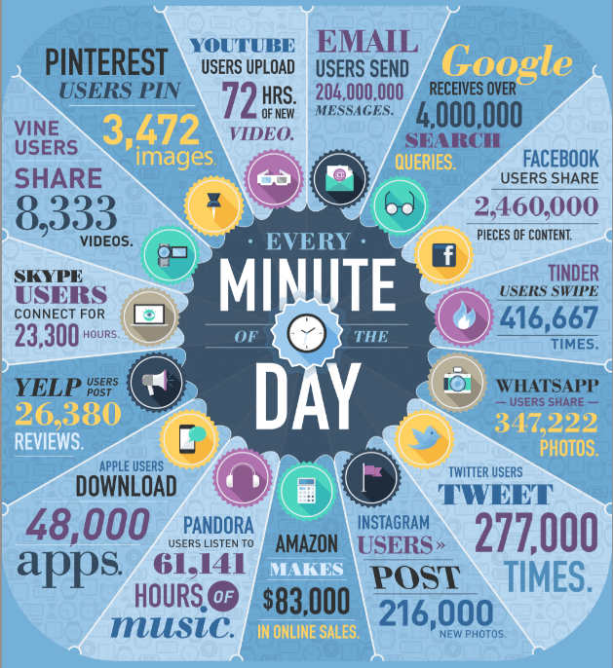
ОГРОМНЫЕ МАССИВЫ ДАННЫХ – ВТОРОЙ КЛЮЧ К DL

Slide 15
1
Персептрон, введение в ИНС

Slide 16
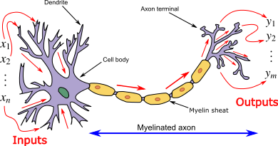
ИСКССТВЕННАЯ НЕЙРОННАЯ СЕТЬ
Искусственная нейронная сеть (ИНС) – модель разработанная под влиянием изучения организации и функционирования биологических нейронных сетей.
ИНС представляет собой сеть взаимодействующих между собой простых вычислительных элементов (искусственных нейронов), которые, в общем случае, умеют:
реагировать на входной сигнал, возвращая реакцию на него
хранить параметры, обеспечивающие вариативность реакции на входной сигнал
обучаться - менять свои параметры в ходе выполнения операции обучения
Модели нейронов, используемые в ИНС, в большинстве аспектов очень сильно отличаются от нейронов и их принципов работы в живых организмах

Slide 17
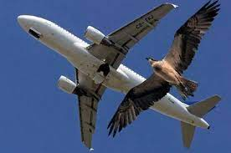
НЕЙРОНЫ В ИНС И ЖИВЫХ ОРГАНИЗМАХ
Модели нейронов, используемые в ИНС, в большинстве аспектов очень сильно отличаются от нейронов и их принципов работы в живых организмах
Существет совершенно отдельное направление исследований, нацеленное на моделирование работы нейронов в живых организмах (neuroscience)

Slide 18
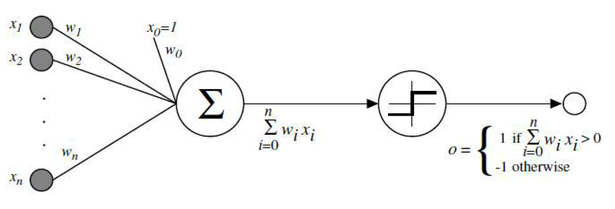
ПЕРСЕПТРОН
В 1958 г. Фрэнк Розенблатт изобретает однослойный перцептрон и демонстрирует его способность решать задачи классификации.
Основной инновацией Розенблатта была разработка алгоритма обучения перцептрона:
изначально веса инициализируются случайным образом
поочередно берется один обучающий пример, включающий набор входов 𝑥_𝑖 и верное значение 𝑦
для ошибочных предсказаний 𝑦̂ :
веса увеличиваюстя, если 𝑦̂ =0, а 𝑦=1
веса уменьшаются, если 𝑦̂ =1, а 𝑦=0
процедура повторяется до исчезновения ошибок.

Slide 19
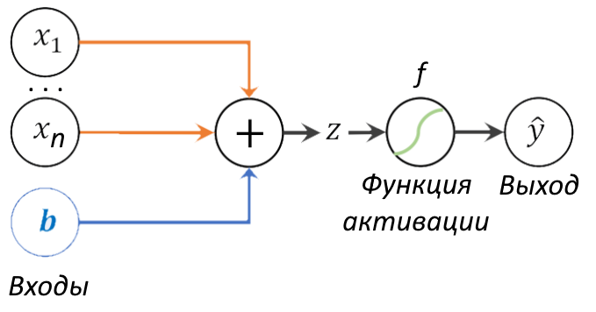
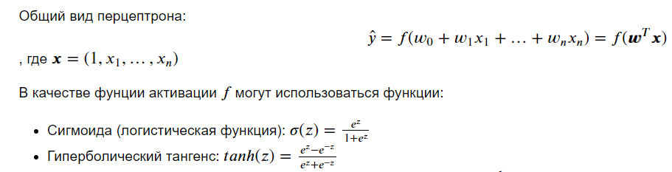
ФУНКЦИЯ АКТИВАЦИИ

Slide 20
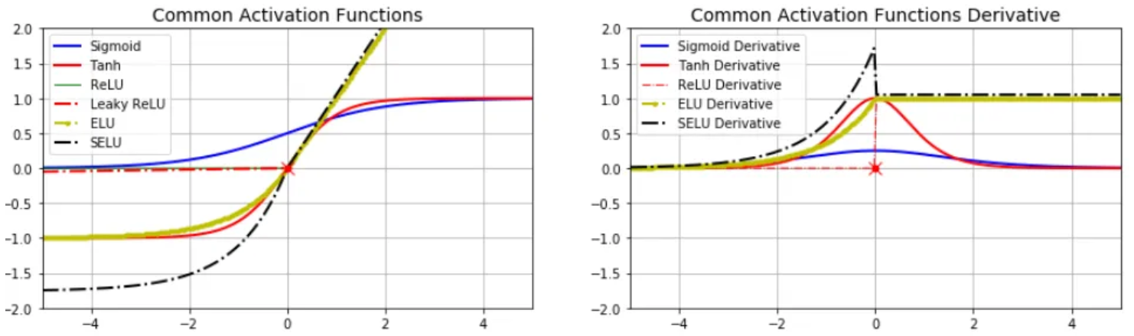
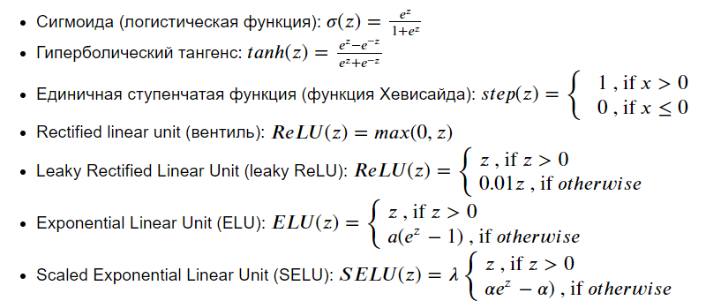
ПРИНЦИПЫ ФУНКЦИИ АКТИВАЦИИ
Требования к функциям активации:
функция должна быть монотонной (обычно монотонно не убывающая)
иметь первую производную почти всюду (необходимо для обучении нейронной сети)

Slide 21
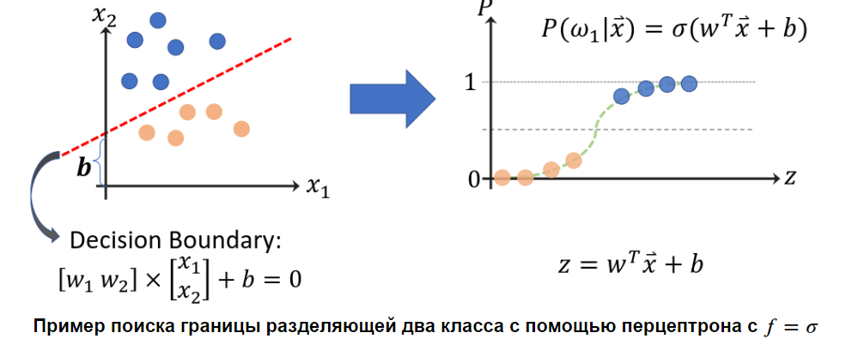
РАЗДЕЛЯЮЩАЯ ГРАНИЦА ОДНОСЛОЙНОГО ПЕРСЕПТРОНА
Один перцептрон (с любой функцией активации) может научиться классифицировать только линейно разделимые множества объектов.

Slide 22
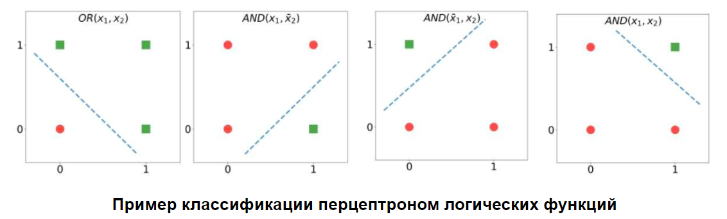
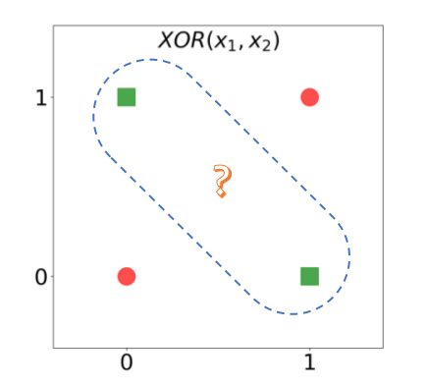
ПРОБЛЕМА КЛАССИФИКАЦИИ ЛОГИЧЕСКОЙ ФУНКЦИИ XOR
В 1969 году Марвин Мински публикует формальное доказательство ограниченности перцептрона и показывает, что он неспособен решать некоторые задачи в частности, один перцептрон не может реализовать функцию XOR.

Slide 23
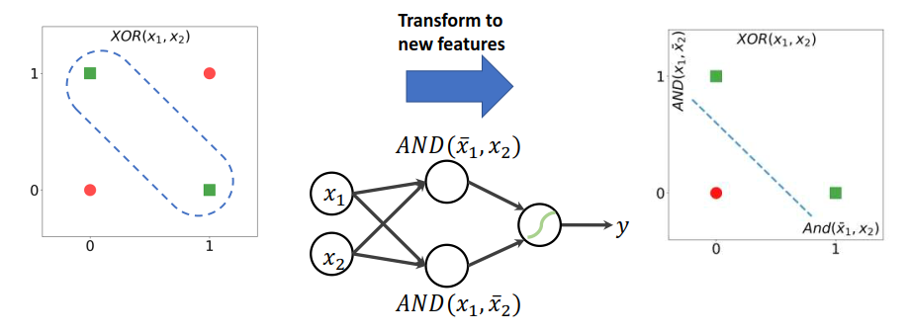
ПРОБЛЕМА КЛАССИФИКАЦИИ ЛОГИЧЕСКОЙ ФУНКЦИИ XOR
Сам М. Мински показал, что XOR может быть реализован многослойной нейронной сетью из перцептронов. Нелинейная функция активации является критически важным элементом перцептрона, без нее линейная комбинация перцептронов позволяла бы строить только линейные разделяющие поверхности.
Несмотря на возможность работы многослойных перцептронов о механизм обучения, предложенный Розенблаттом, не позволяет обучить многослойную сеть.
После данных результатов интерес к нейронным сетям резко спадает, наступает период, позже названный "Первой зимой искуственного интеллекта".

Slide 24
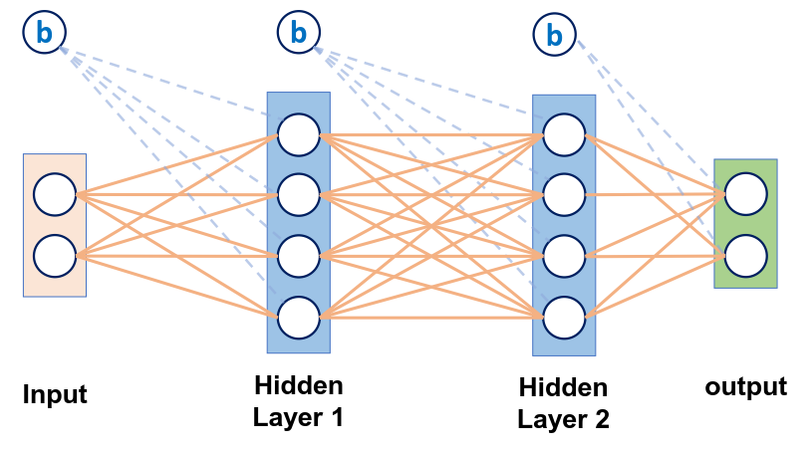
ИСКУСТВЕННАЯ НЙРОННАЯ СЕТЬ
Для решения сложных задач из перцептронов создается нейронная сеть:
для получения нескольких результатов нейроны организуются в слой (layer) содержащий столько перцептронов, сколько требуется выходов.
выходы одного слоя могут использоваться в качестве входоов следующего слоя - многослойные нейронные сети.

Slide 25
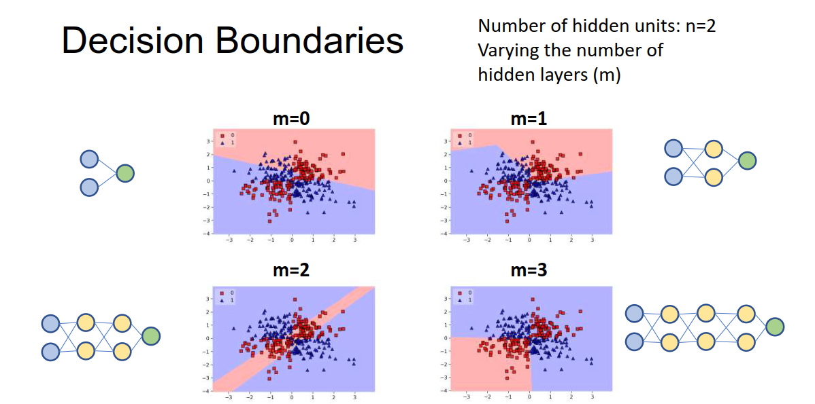
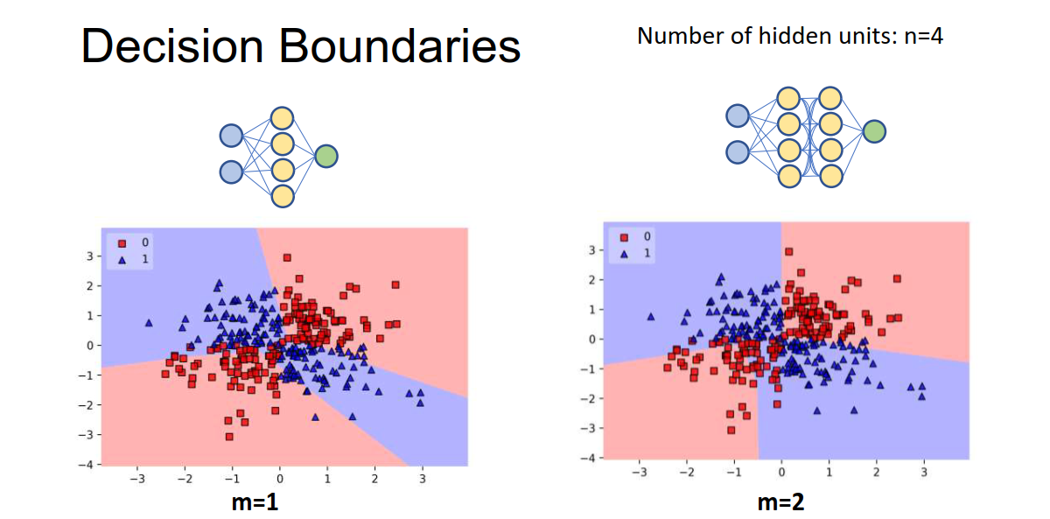
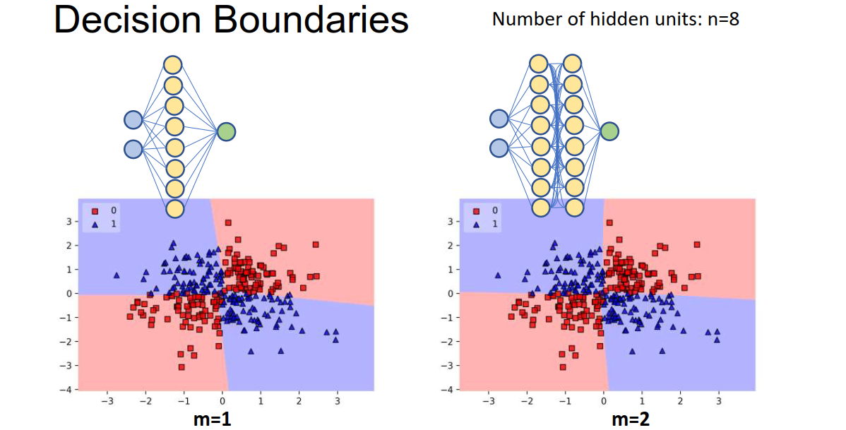
ВЫРАЗИТЕЛЬНОСТЬ ИНС В ЗАВИСИМОСТИ ОТ ХАРАКТЕРИСТИК СЕТИ

Slide 26
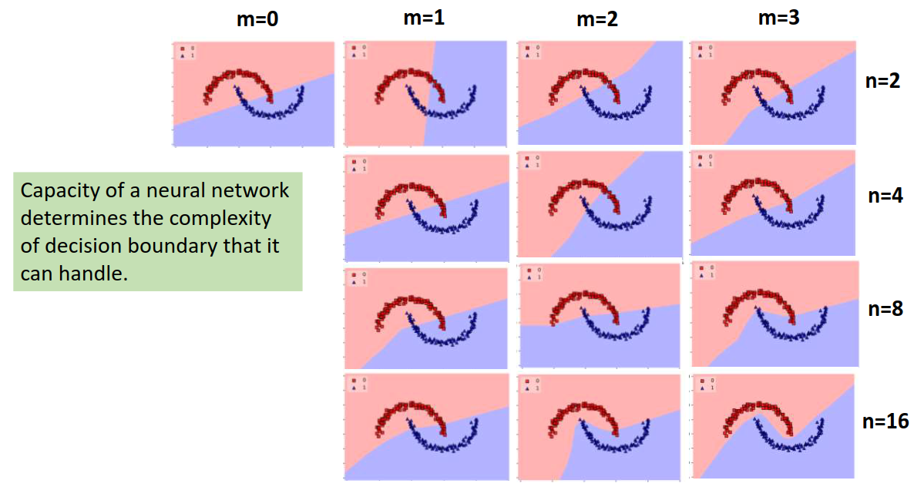
ВЫРАЗИТЕЛЬНОСТЬ ИНС В ЗАВИСИМОСТИ ОТ ХАРАКТЕРИСТИК СЕТИ

Slide 27
1
Спасибо за внимание!
к.э.н. Сергей Вячеславович Макрушин

Slide 28
111
111

